Slide 1
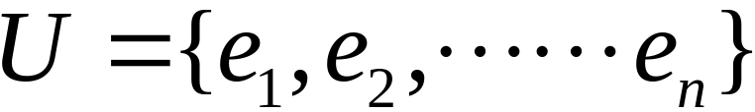
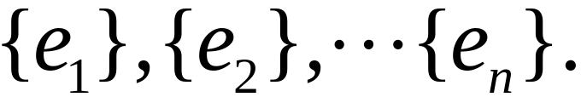
第三章 随机事件的概率
第一节 古典概型 概率的古典定义
1、古典概型
生活中有这样一类试验，它们的共同特点是：
♣ 可能的试验结果个数为有限个. 记全体为
♣ 两两互斥的诸基本事件
出现的可能性相同。
我们把这类实验称为等可能概型，考虑到它在概
率论早期发展中的重要地位，又把它叫做古典概型。

Slide 2
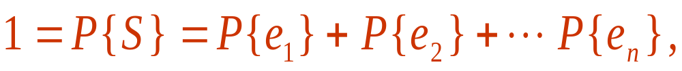
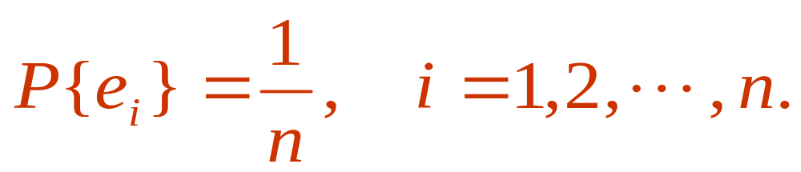
比如：足球比赛中扔硬币挑边，围棋比赛中猜先, 抛一颗骰子，观察出现的数。
设 U ={e₁, e₂, …e_{n} }, 由古典概型的等可能性，得
P
{
e
}
=
P
{
e
}
=
☹
=P
{
e
}.
1
2
n
又由于基本事件两两互斥；所以

Slide 3
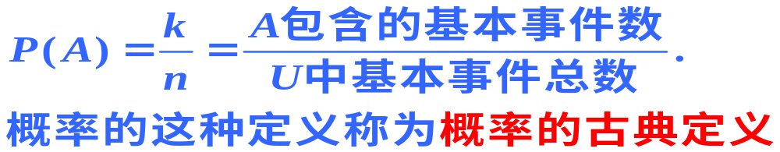
若事件 A 包含 k 个基本事件，即 A ={e₁, e₂, …e_{k} },
则有 ：

Slide 4
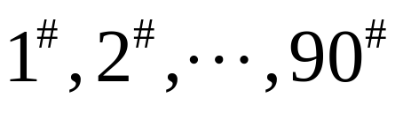
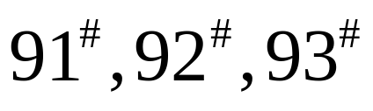
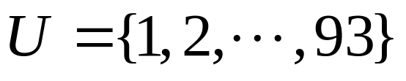
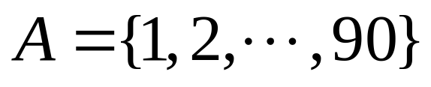
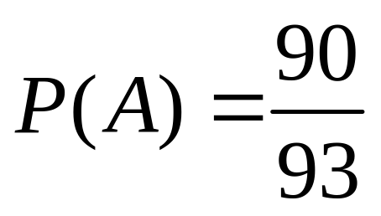
例1 从一批由90件正品，3件次品组成的产品中，任取
一件产品，求取得正品的概率。
解：设把这些产品分别编号，90件正品分别编成
，三件次品编成
那么
其中i表示取得编号为i 的产品，（i=1,2, …,93）
取得正品就是事件
出现，所以

Slide 5
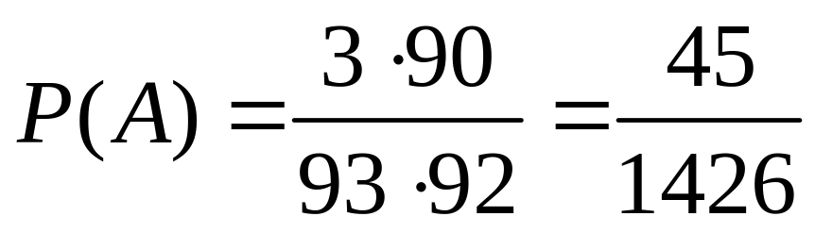
例2 从例1的这批产品中，接连抽取两件产品，第一次
抽出后的产品不放回去，求第一次取得次品后且第
二次取得正品的概率.
解：这些产品仍像例1 中那样编号，则抽到的结果是
一对有序的数组(i, j)其中i,j表示第一、第二次取得的
产品的号数，那么所有可能的试验结果可以由所有这
种数组的全体来表示，共有93*92种，
事件A表示“第一次取得次品且第二次取得正品”它可由i取91到93且j取1到90的数组(i,j)
来表示，共有3 .90种
以此

Slide 6
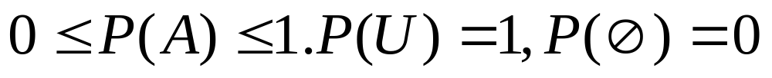
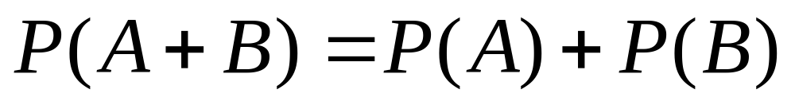
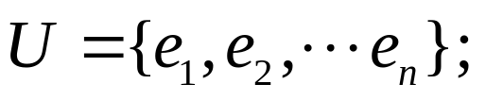
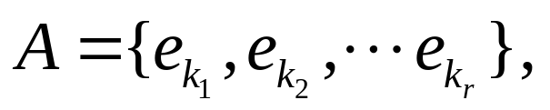
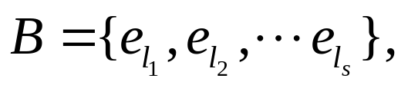
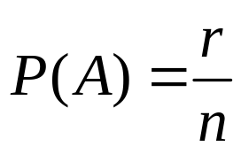
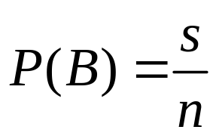
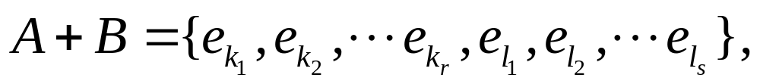
2 、性质
对任一事件A有
A与B
定理 : 两个互斥事件
的和事件的概率，等于事件
A与事件B
的概率的和，即
证：设
则
按互斥性A,B没有公共元素，所以

Slide 7
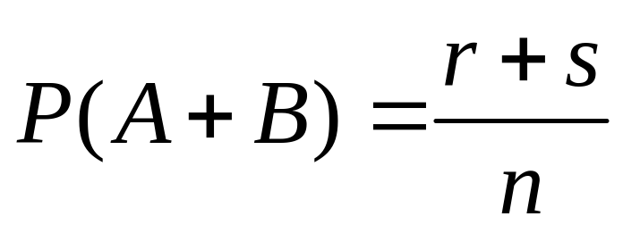
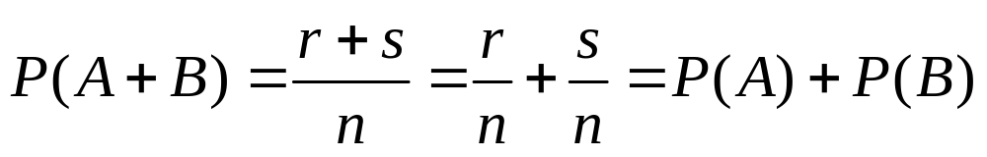
从而
于是有

Slide 8


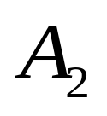
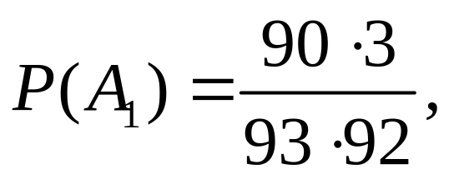
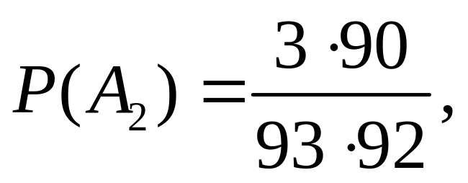
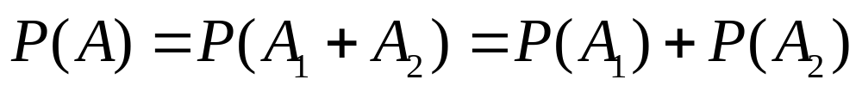
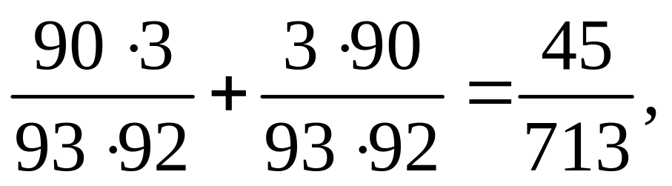
例3 对于例2 中的试验，求“取得两件产品一件正品、
一件次品”的概率
解：
: 取得两件产品为一件正品、一件次品
:第一件取得正品且第二件取得次品
:第一件取得次品且第二件取得正品则
，
互斥，且
=
+
按例2 的解法
由上述定理，有
=

Slide 9
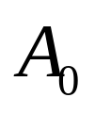
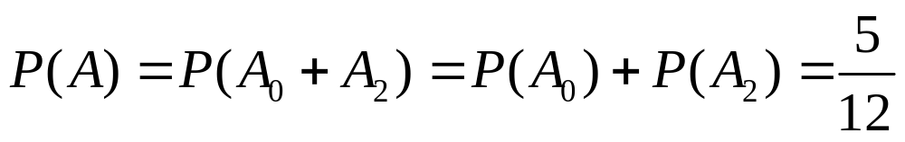
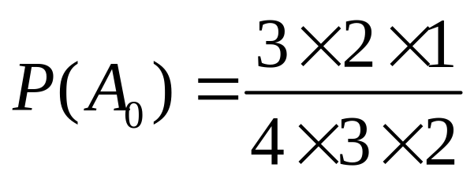
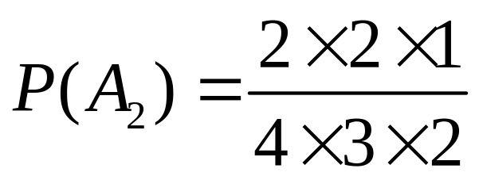
例4 从0,1,2,3
四个数字中任取3个进行排列，
求“取得的三个数字排成的数是三位数且是偶数的概率.
解：
：末位0的三位数;
：末位2的三位数
所以

Slide 10
第二节 几何概率
概率的古典定义：
试验的可能结果为有限个；出现的可能性相等
不适用于试验的可能结果有无穷多个的情形
定义 以等可能性为基础，借助于几何上的度量
（长度、面积、体积或容积等）来合理的规定概率，
用这种方法规定的概率称为几何概率.
常见的几何概率有以下三种情况：

Slide 11
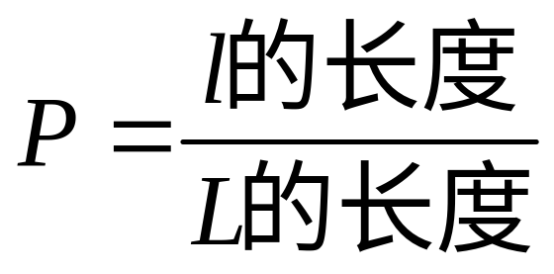
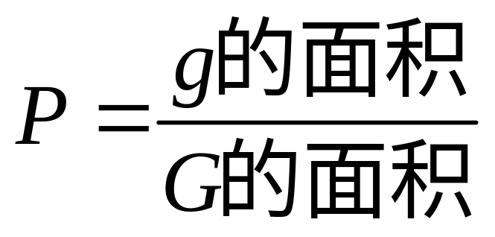
（1）设线段l是线段L的一部分，向线段L上任投一点，
若落在线段l上的点数与l的长度成正比，而与线段l在
线段L上的相对位置无关，则落在线段l上的概率为
如:旋转陀螺试验
（2）设平面区域g是平面区域G的一部分，向区域G上
任投一点，若落在区域g上的点数与区域g的面积成正
比，而与区域g在区域G上的相对位置无关，则点落在
区域g上的概率为

Slide 12
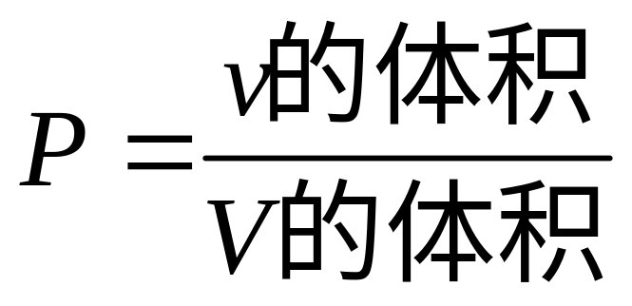
（3）设空间区域v上是空间区域V的一部分，向区域
V上任投一点若落在区域v上的点数与区域v的体积成
正比，而与区域v在区域V上的相对位置无关，则点落
在区域v上的概率为
如:容器中投放质子的试验

Slide 13

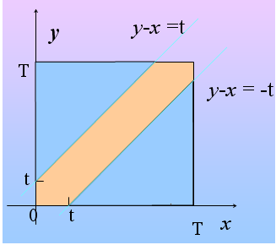
例 5 (会面问题）甲、乙二人约定在 0到T点之间在某地会面，
先到者等候另一个人t (t<T）后即离去，设二人在这段时间内的各
时刻到达是等可能的，且二人互不影响。求二人能会面的概率。
解: 以 x , y 分别表示甲乙二人到达的时刻，于是
即 点 M 落在图中的阴影部分。所有的点构成一个正方形，即有无
穷多个结果。由于每人在任一时刻到达都是等可能的，所以落在正
方形内各点是等可能的。

Slide 14
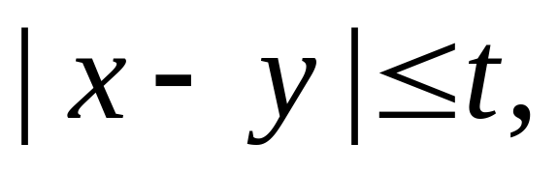
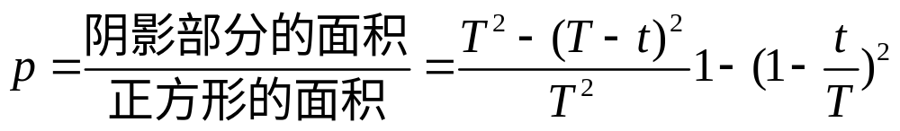
二人会面的条件是：
所求概率为

Slide 15
第三节 随机事件的频率 概率的统计定义
一、概率的古典定义及几何定义的局限性
二、频率的定义和性质
三 、概率的统 计定义

Slide 16
一、概率的古典定义及几何定义的局限性
概率的古典定义及几何定义都是以等可能性为基础的，
对于一般的随机试验当然不一定有这样的等可能性存
在，为此引入随机事件的频率的概念。

Slide 17

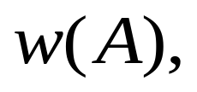
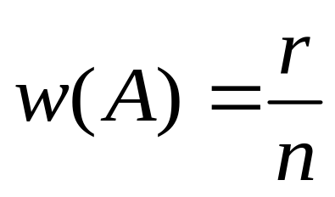
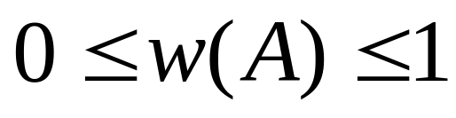
二、频率
设随机事件A在n次试验中出现了r次，则称比值
为这n次试验中事件A出现的频率，记作
即
频率的性质
显然
必然事件的频率为1 ，不可能事件的频率为0 。

Slide 18
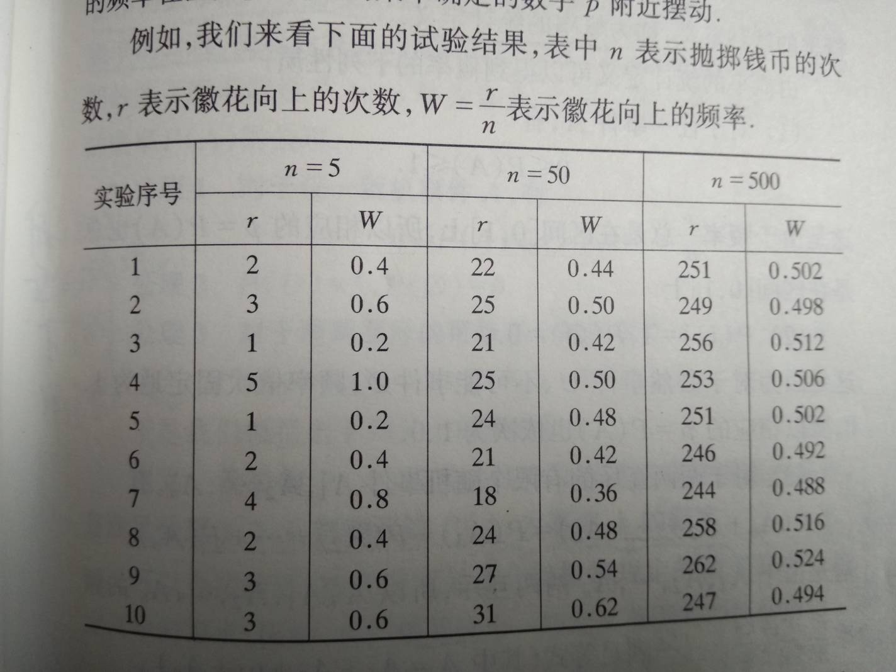
三 、概率的统计定义
经验表明，只要实验是在相同条件下进行的，那么随机事件
出现的频率稳定于某一个常数p，这个数字p是事件本身的一种
属性，这种属性是可以对事件出现的可能性大小进行度量的客
观基础。

Slide 19
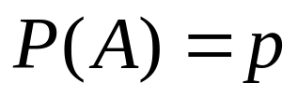
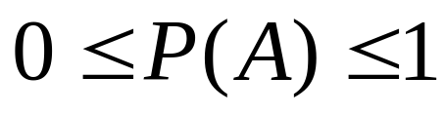

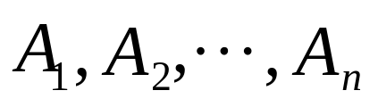
1、定义 如果随着试验次数n的增大，事件A出现的频率
在区域[0，1]上的某个数字p附近摆动，那么定义事件A的
概率为
2、性质：
（1） 对于任一事件A，有
（3）对于两两互斥事件
则

Slide 20
第四节 概率的公理化体系
一、关于随机事件的概率的公理
二、关于概率的定义和性质

Slide 21


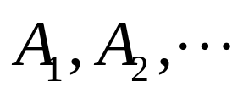
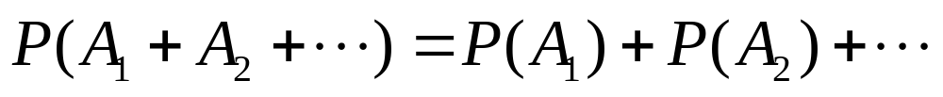
一、关于随机事件的概率的公理
公理1 对于任一随机事件A，有
公理2
公理3 对于两两互斥的可数多个随机事件
有

Slide 22
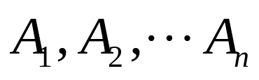


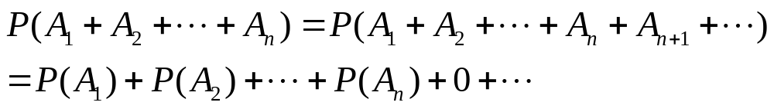

二、关于概率的定义和性质
1、定义 设函数P(A)的定义域为所有随机事件组成的集合且满
足公理1、2、3，则称函数P(A)为事件A的概率.
2、性质
性质 1 设有限多个随机事件
两两互斥，那么
证：在公理3 中，令
按
便得
称公理3及性质1为加法定理.

Slide 23
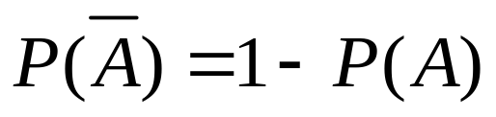
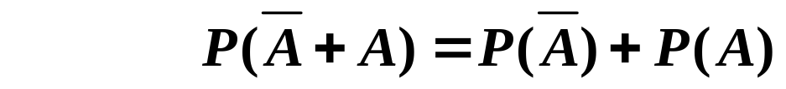
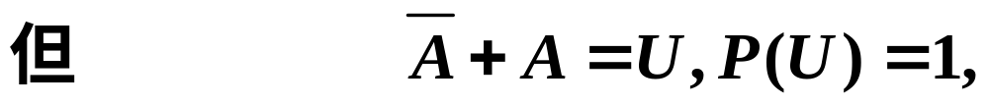


性质 2 设A为任一随机事件，那么

Slide 24







证： 当
时
由性质1（令其中n=2）
得
即
由
，所以由性质3立即得到，当
时，

Slide 25








性质4 设
是任意两个随机事件，那么
证：
且
互斥，由性质1 得
而
由性质3 得
从而
称性质4为广义加法定理.
由
，所以由性质4 得

Slide 26










例6 设事件
的概率分别为
与
，求在下列三种情况下
的值.
（1）
互斥；
（2）
（3）
解：（1） 由于
互斥，
所以
即得
（2）当
时

Slide 27




(3)
而左右两端概率分别为
即得

